Slide 1
Ouderavond 11 mei 2023
Paus Johannes
school

Slide 2
Doel van de enquête:
1) Draagvlak peilen voor het financieel samengaan van de school,
2) Draagvlak peilen of het team kan gaan starten met onderzoek richting 1 schoolconcept en dus 1 school.

Slide 3
Proces:
-MR heeft gezamenlijk de vragen bepaald en vastgesteld.
-MR heeft basis voor besluitvorming vastgesteld.
-MR heeft het responspercentage vastgesteld.
-Directie scholen hebben de vragenlijsten uitgezet.
-MR heeft manier van communiceren besluit vastgesteld.

Slide 4
Inhoud vragenlijst:
-Aantal kinderen in gezin + groep
-Wel/ niet samenvoegen van de twee scholen tot 1 Brin-nummer (bekostigingsnummer ministerie)
-De reden waarom u voor deze school hebt gekozen
-Communicatie
-Heeft u nog vragen/ opmerkingen?
-De Vragenlijst bestond in totaal uit 16 vragen.

Slide 5
Besluitvorming:
Voor de vragenlijst werd uitgestuurd hebben de MR-en gezamenlijk bepaald wanneer de uitslag van de enquête per school representatief was.
Dus:
-met welk % van het totaal aantal ouders;
-met welk % voor of tegen neemt de MR het advies of de uitslag van de enquête over.
Daarnaast is bepaald dat er 1 vragenlijst per gezin uit zou gaan.

Slide 6
Besluit MR: Bij een responspercentage van 65 % nemen we het besluit over van de ouders volgens het volgende schema.

Slide 7
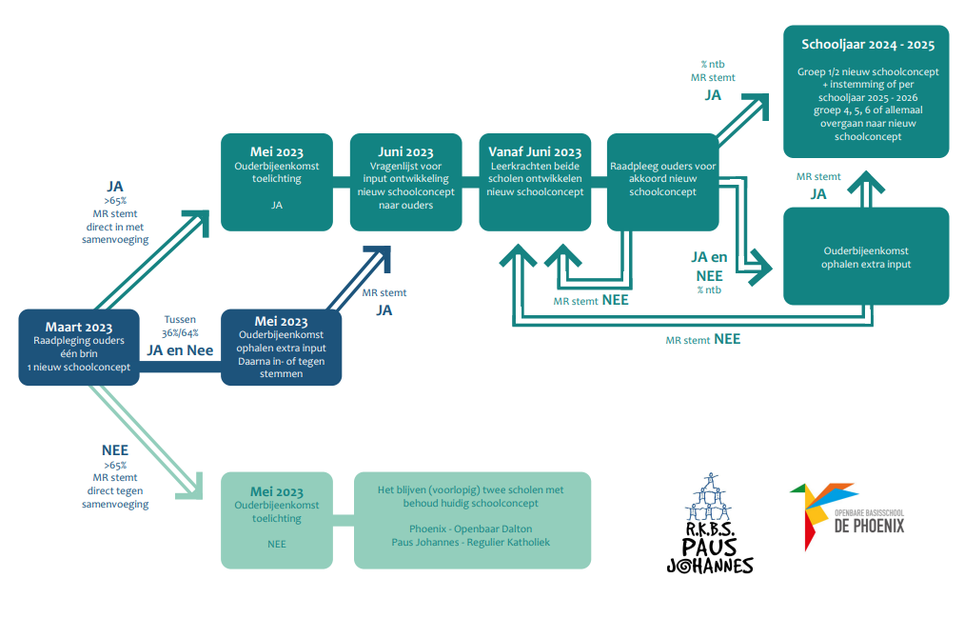

Slide 8
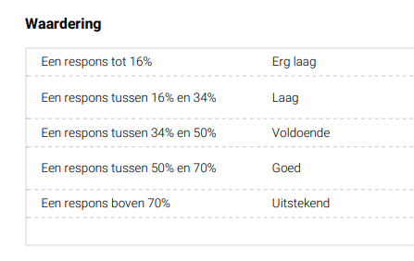

Slide 10
 | 1 | 2 | 3 | 4 | 5 | 6 | 7 | 8 | Gem
Ja | 20 | 21 | 12 | 16 | 13 | 7 | 9 | 4 | 77,3%
Nee | 2 | 8 | 9 | 3 | 2 | 0 | 3 | 3 | 22,7%

Slide 12
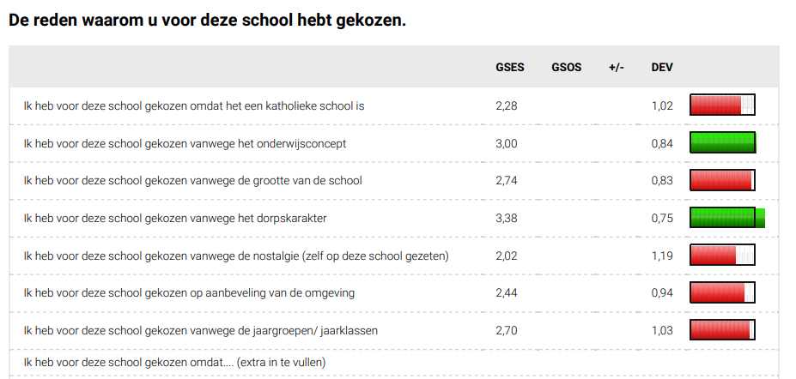

Slide 13
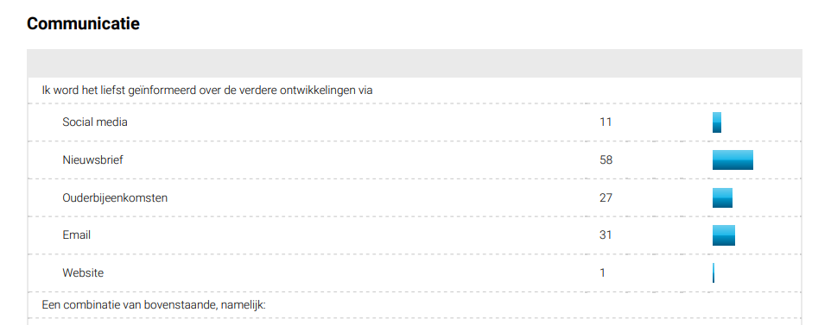

Slide 17
Schooljaar 22-23
Teambijeenkomsten
Vragenlijst medewerkers
Ouderinformatieavonden
Vragenlijst ouders
Uitkomsten in de SER met SWOT
Ouderbijeenkomsten
Uitzetten vragenlijst ouder
Mei: instemmingsprocedure MR op 1 Brinnummer
Gebouw
Gezamenlijke activiteiten
Elkaar ontmoeten
Instemming MR met 1 Brinnummer:
Juni – november: teams ontwikkelen schoolconcept en IKC-concept
November instemmingsprocedure schoolconcept MR
Verdere ontwikkeling IKC-concept afstemming MR en LOR
Directievoering IKC: met MR
Schooltijden onderzoeken: MR

Slide 18
Totaal aantal kinderen
Totaal van het huidig aantal kinderen
dat gebruik maakt van opvang en/of onderwijs:
Organisatie(onderdeel) | Totaal aantal kinderen
Kinderdagverblijf | 148
Peuteropvang | 26
Buitenschoolse opvang | 261
Phoenix SP | 160
Paus Johannes | 280
totaal | Opvang: 435 Onderwijs: 440

Slide 19
Huidige situatie onderwijs
Aantal groepen
School | Aantal kinderen
Phoenix SP | 160
Paus Johannes | 280
Domein | Aantal groepen | Aantal kn
2 | 6 | 150
3 | 5 | 100
4 | 7 | 200

Slide 20
Schooljaar 2022-2023
PJS |  |  | PH
1 | 30 +14 |  | 1 | 21 +6 | Eigen schoolconcept; wel met gemeenschappelijkheden volgens afspraken MR november ‘22 (A4).
2 | 34 |  | 2 | 12
3 | 32 |  | 3 | 13
4 | 37 |  | 4 | 21
5 | 36 |  | 5 | 20
6 | 31 |  | 6 | 25
7 | 42 |  | 7 | 29
8 | 31 |  | 8 | 16

Slide 21
Schooljaar 2023-2024
PJS |  |  | PH
1 |  |  | 1 |  | Eerste groep die bij inschrijving te horen krijgt; er is vanaf schooljaar 24/25 nieuw concept.
2 (1) | 44 |  | 2 (1) | 27 | Eigen schoolconcept; wel met gemeenschappelijkheden volgens afspraken MR november ‘22 (A4) + Nieuwe afspraken MR ( A4) van augustus t/m december. Nieuwe afspraken MR (A4) januari t/m juni. Domein 2 en 3 (inclusief groep 6) neemt ouders intensief mee in plannen conceptvorming.
3 (2) | 34 |  | 3 (2) | 12
4 (3) | 32 |  | 4 (3) | 13
5 (4) | 37 |  | 5 (4) | 21
6 (5) | 36 |  | 6 (5) | 20
7 (6) | 31 |  | 7 (6) | 25
8 (7) | 42 |  | 8 (7) | 29
*()= huidige jaargroep

Slide 22
Schooljaar 2024-2025
PJS |  |  | PH
1 |  |  | 1 |  | Eerste groepen die direct met nieuwe concept gaan werken
2 |  |  | 2
3 (1) | 44 |  | 3 (1) | 27 | Overgangsjaar
4 (2) | 34 |  | 4 (2) | 12 | Overgangsjaar
5 (3) | 32 |  | 5 (3) | 13 | Overgangsjaar
6 (4) | 37 |  | 6 (4) | 21 | Overgangsjaar
7 (5) | 36 |  | 7 (5) | 20 | Overgangsjaar
8 (6) | 31 |  | 8 (6) | 25 | Uitstroom eigen schoolconcept PJS/PH
*()= huidige jaargroep
In dit jaar wordt besproken; allemaal volgend jaar over of alleen 4 en 5.

Slide 23
Schooljaar 2025-2026
PJS |  |  | PH
1 |  |  | 1 |  | Eerste groepen die vanaf instroom met nieuw concept zijn gaan werken
2 |  |  | 2
3 |  |  | 3
4 (1) | 44 |  | 4 1) | 27 | Starten met nieuw concept: Of 4 en 5, of allemaal.
5 (2) | 34 |  | 5 (2) | 12
6 (3) | 32 |  | 6 (3) | 13
7 (4) | 37 |  | 7 (4) | 21
8 (5) | 36 |  | 8 (5) | 20
*()= huidige jaargroep

